Slide 1
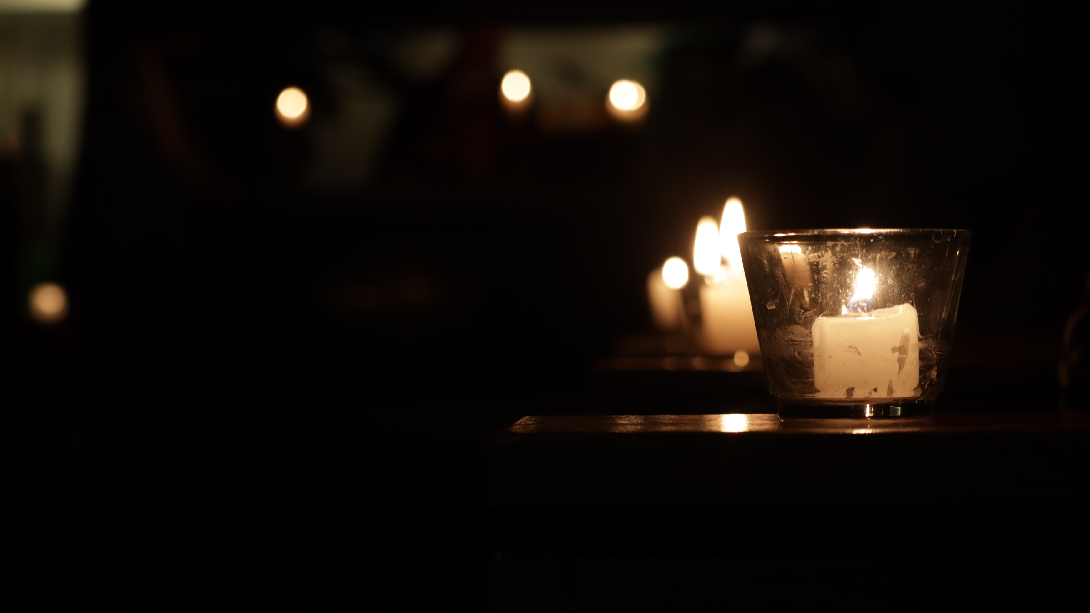

Slide 2
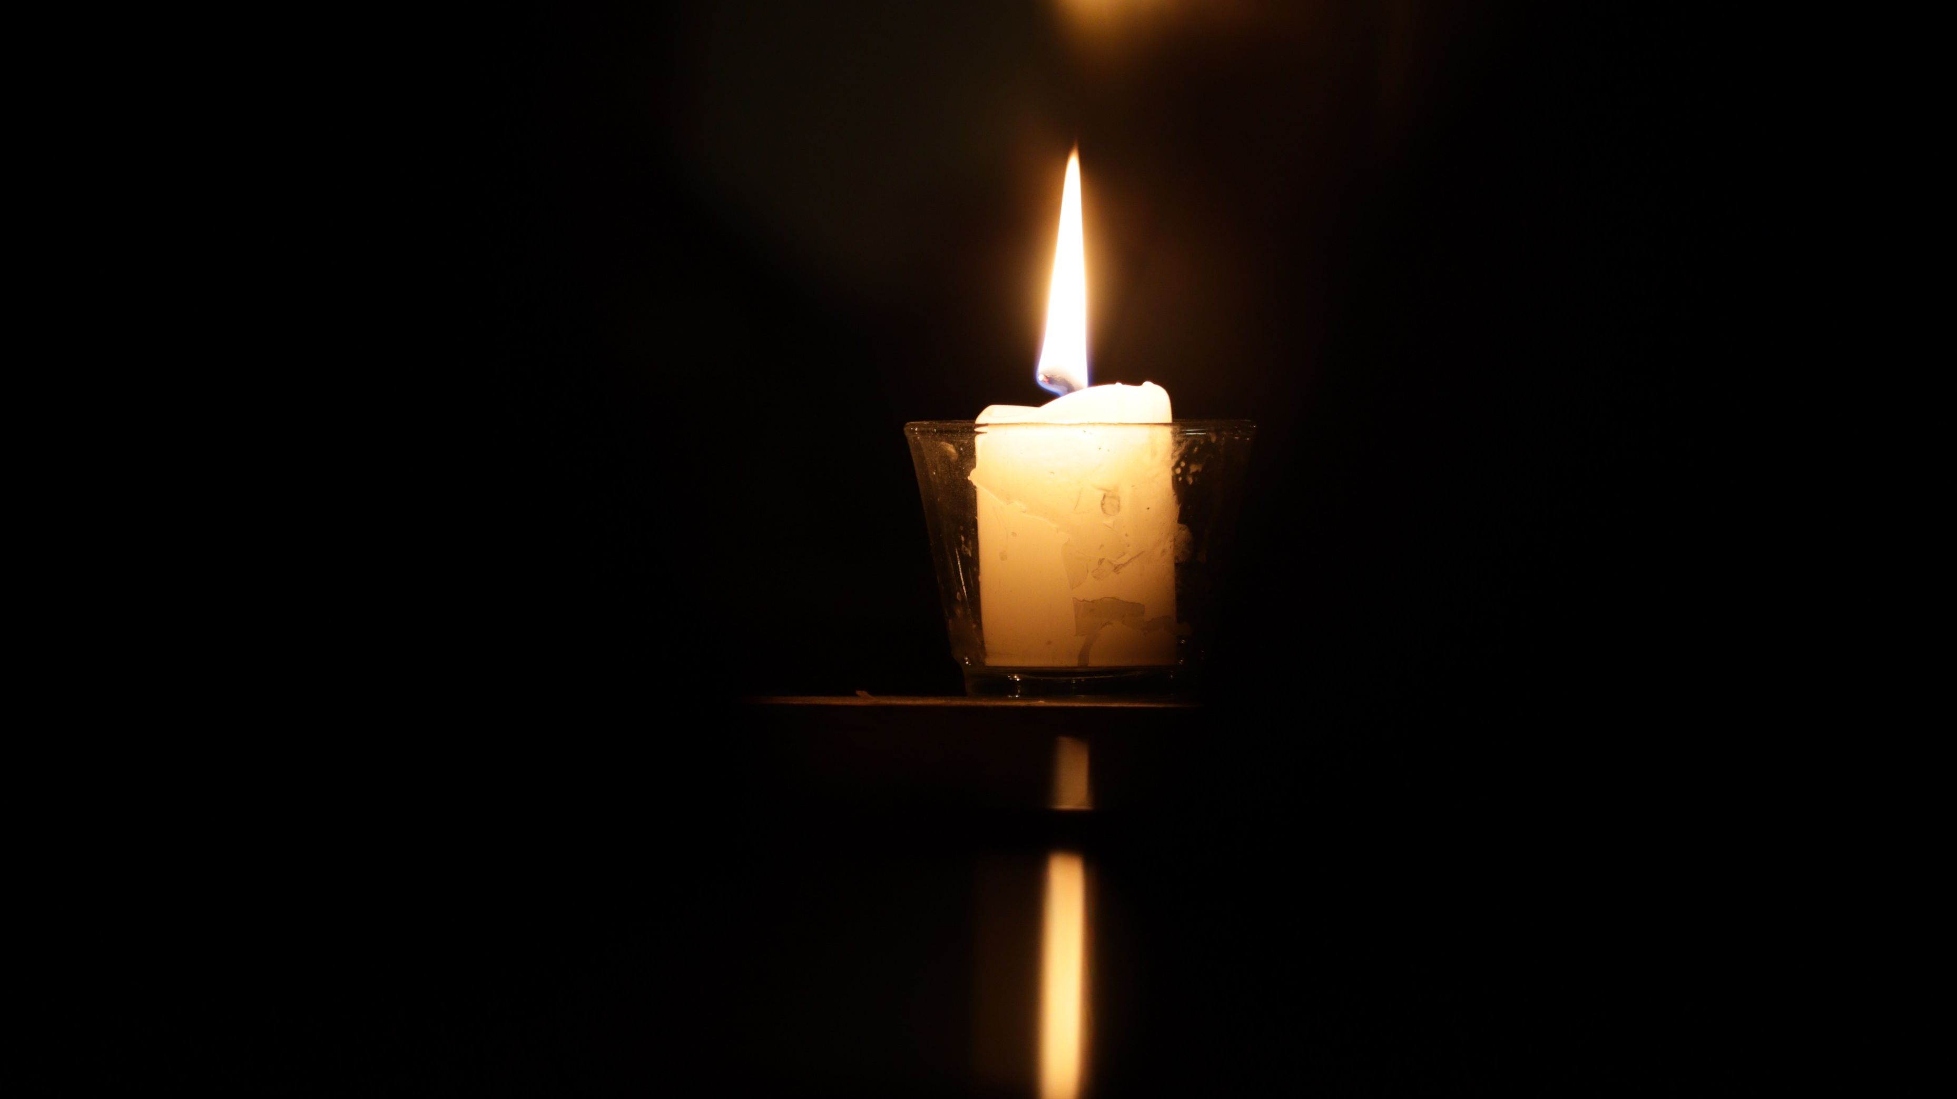
Fogadd el, Uram, szabadságomat,
fogadd egészen, vedd értelmemet és akaratomat, emlékezésem.
Mindazt, amim van, és ami vagyok, Te adtad ingyen.
Én visszaadom, Uram, visszaadok egyszerre mindent.
Legyen felettem korlátlan úr rendelkezésed, csak egyet hagyj meg ajándékodul:
szeretnem Téged.
Csak a szeretet maradjon enyém a kegyelemmel,
és minden, de minden gazdagság enyém, más semmi nem kell.

Slide 4
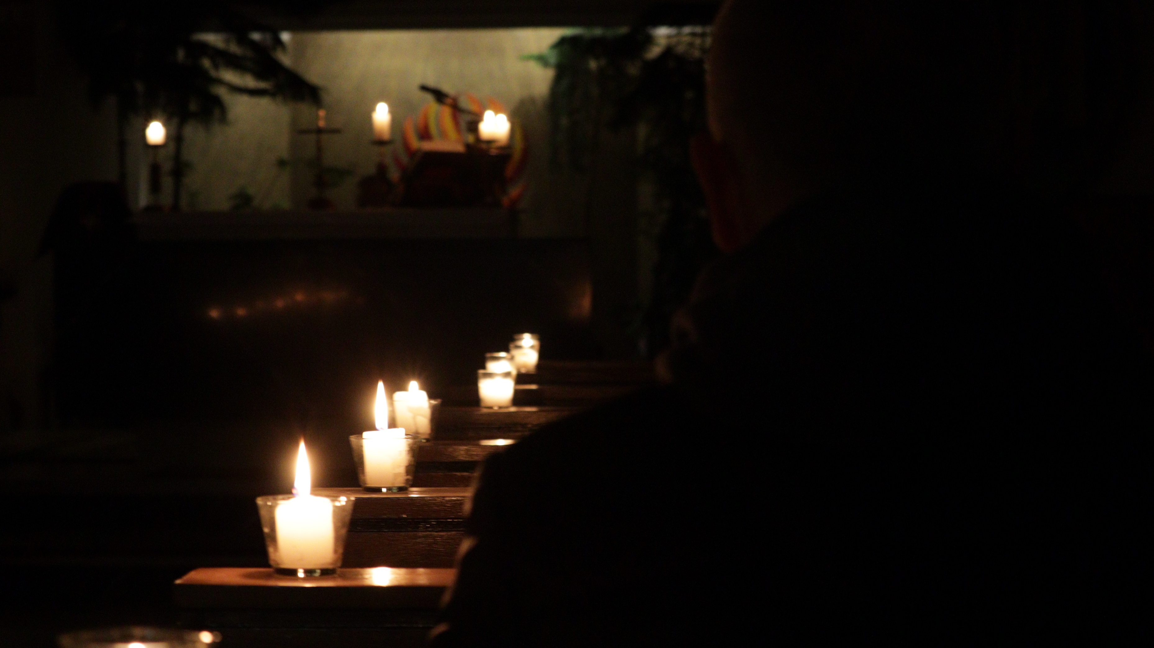
Urunk, mi Urunk! Mily felséges a te neved az egész földön, az égen is megmutattad fenségedet!
Gyermekek és csecsemők szája által is építed hatalmadat ellenfeleiddel szemben, hogy elnémítsd az ellenséget és a bosszúállót.
Ha látom az eget, kezed alkotását, a holdat és a csillagokat, amelyeket ráhelyeztél,
Micsoda a halandó - mondom -, hogy törődsz vele, és az emberfia, hogy gondod van rá?
Kevéssel tetted őt kisebbé Istennél, dicsőséggel és méltósággal koronáztad meg.
Úrrá tetted kezed alkotásain, mindent a lába alá vetettél:
juhokat és marhákat mind, még a mezei vadakat is,
Az ég madarait, a tenger halait, amelyek a tenger ösvényein járnak.
Ó, Urunk, mi Urunk! Mily felséges a te neved az egész földön!
(8. Zsoltár, 2-10)

Slide 6
Mindenért, amit adtál, hálát adok Neked, Istenem!
Mindenért, amit elvettél hálát adok Neked, Istenem!
Mindenért, amit segítségeddel megtehettem, hálát adok Neked, Istenem!
Mindenért, amit megakadályoztál, hálát adok Neked, Istenem!
Minden örömért, amivel boldoggá tettél, hálát adok Neked, Istenem!
Minden szenvedésért, amivel formáltál, hálát adok Neked, Istenem!
Minden békés óráért, amivel széppé tetted életemet, hálát adok Neked, Istenem!
Minden problémáért, amitől megszabadítottál, hálát adok Neked, Istenem!
Minden jó tulajdonságomért, amivel szolgálhattalak, hálát adok Neked, Istenem!
Minden gyengeségemért, amivel alázatra tanítottál, hálát adok Neked, Istenem!
Minden erényért, amit nekem ajándékoztál, hálát adok Neked, Istenem!
Minden bocsánatért, amiből irgalmadat megismerhettem, hálát adok Neked, Istenem!
Minden szép emberi kapcsolatomért, amivel gazdagítottál, hálát adok Neked, Istenem!
Minden emberért, akit tőlem elszakítottál, hálát adok Neked, Istenem!
A halálom időpontjáért és módjáért, amit nekem választottál, hálát adok Neked, Istenem!
A helyért, amelyet nekem országodban készítettél, hálát adok Neked, Istenem!
Ámen.

